Slide 1
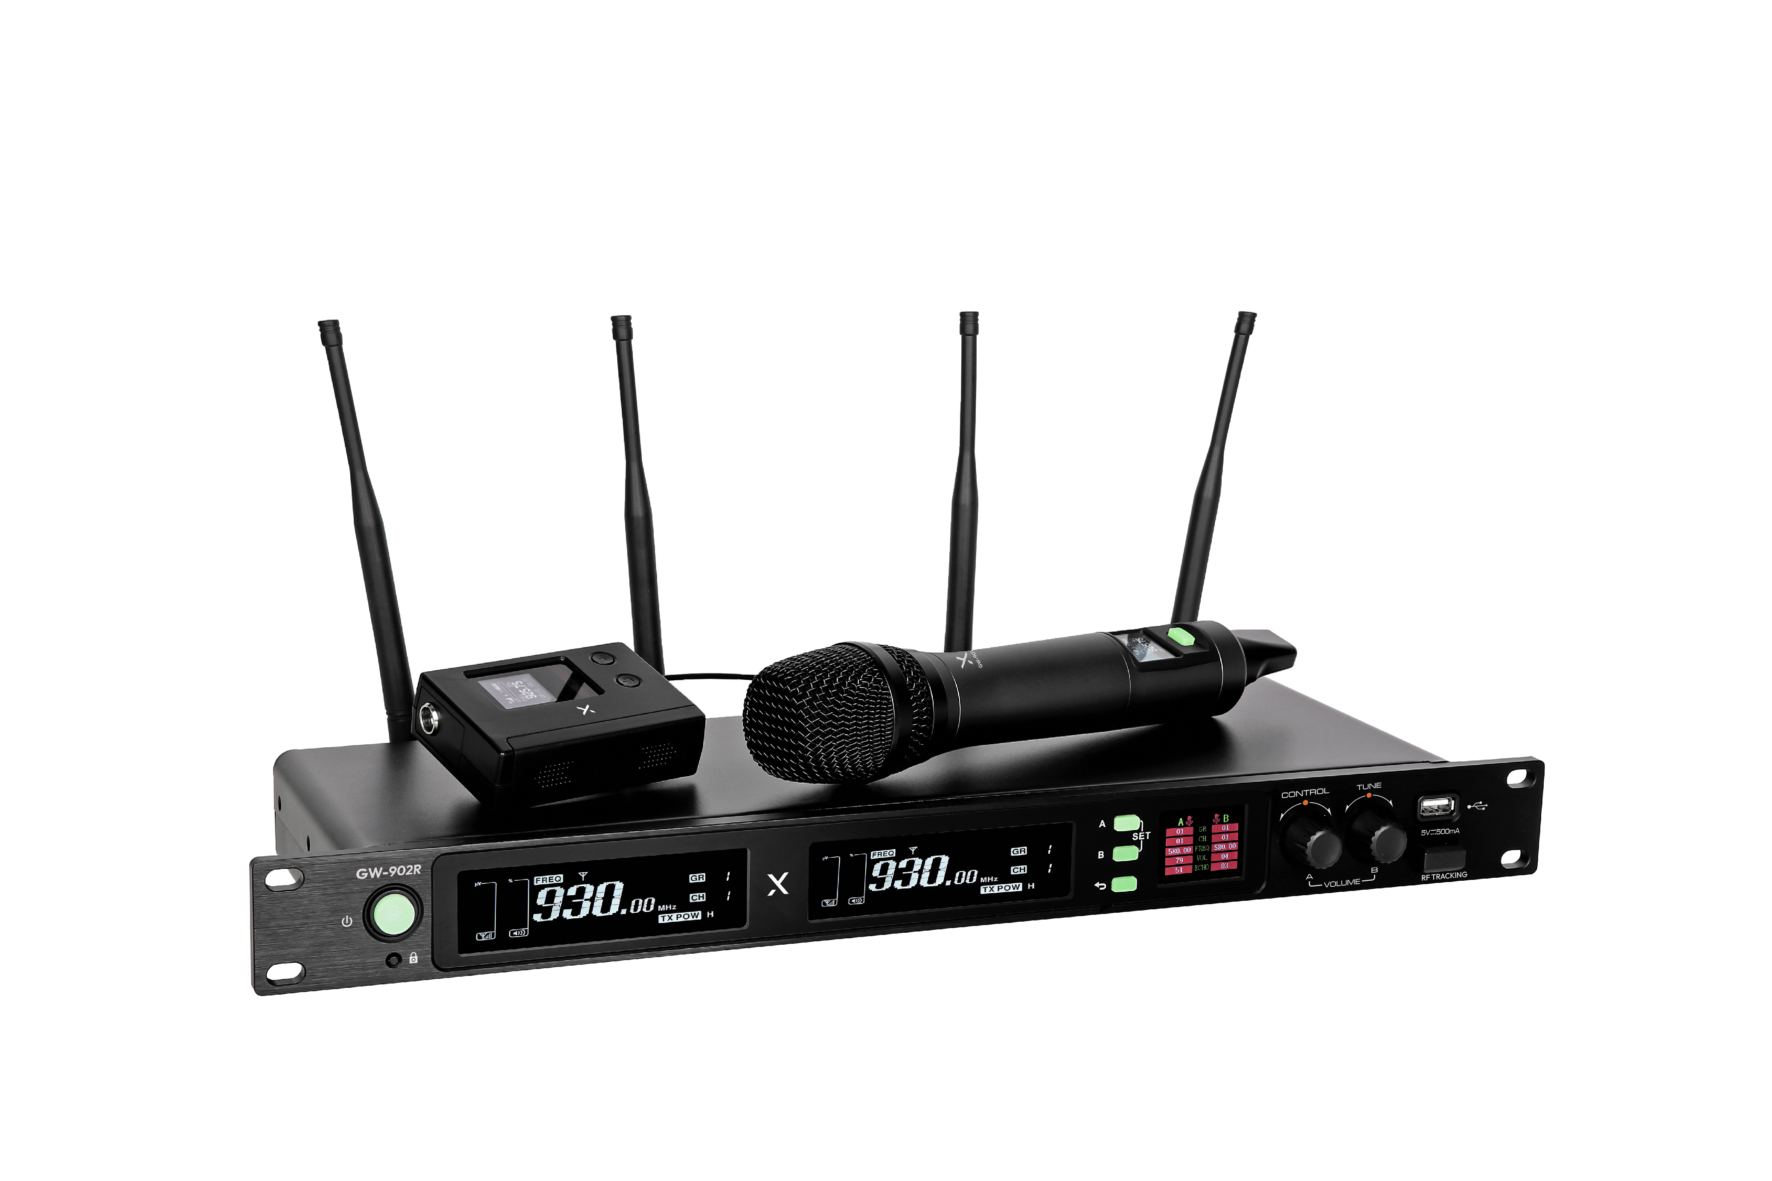
2CH Wireless Mic System
GW-902
Professional Wireless MIC System
FEATURE
2채널 UHF 무선마이크 시스템
첨단 디지털 무선 오디오 기술을 채택하여 뛰어난 오디오 선명도를 제공하며 견고하고 신뢰성이 뛰어납니다.
안테나 다이버시티 수신기, 작업 영역에 데드 스팟 없음
주파수 자동추적, 동기화 기술 탑재로 지속적인 양방향 통신 및 드롭아웃 방지
핸드 그립 노이즈 제거
마이크의 고품질 유닛으로 선명한 음질
18650 리튬 배터리를 사용하여 송신기의 작동 시간이 길어집니다.
표준 19" 크기, 이상적인 사용 거리: 80미터
SPECIFICATION
수신기 (GW-902R) | 세부내용
다이나믹 레인지 | >96dB
THD | <0.1%
주파수 응답 | 40Hz ~ 18kHz
신호 대 잡음비 | >96dB
수신 감도 | -95dBuV
전원 공급 | DC 12V 500mA
오디오 출력 | 1*6.33mm MIX output, 2*XLR Balance output
규격 (WxDxH) | 480 x 150 x 45mm
무게 | 1.6kg
송신기 (GW-901HA, GW-901B) | 세부내용
지향성 | Dynamic Cardioid
주파수 대역 | UHF 925-937.5MHz
주파수 스위치 | IR SYNC
주파수 응답 | 40Hz~18KHz
하모닉 라디에이션 | <50dBc
배터리 | 1*18650 lithium battery
배터리 사용시간 | 8시간
규격 (WxDxH) | 255 x φ50mm/ 65x86x20
무게 | 295g / 114g
경기도 성남시 분당구 판교로 723(분당테크노파크) B동 604-2호
TEL : 031-709-1061 / FAX : 031-709-1062

